Slide 1



Beş illik Salmonella Enterica Nəticələri
Lalə Kazımova¹, Ramin Bayramlı¹
¹Azərbaycan Tibb Universiteti, Tibbi Mikrobiologiya və İmmunologiya kafedrası
lalekazimova@gmail.com

Slide 2
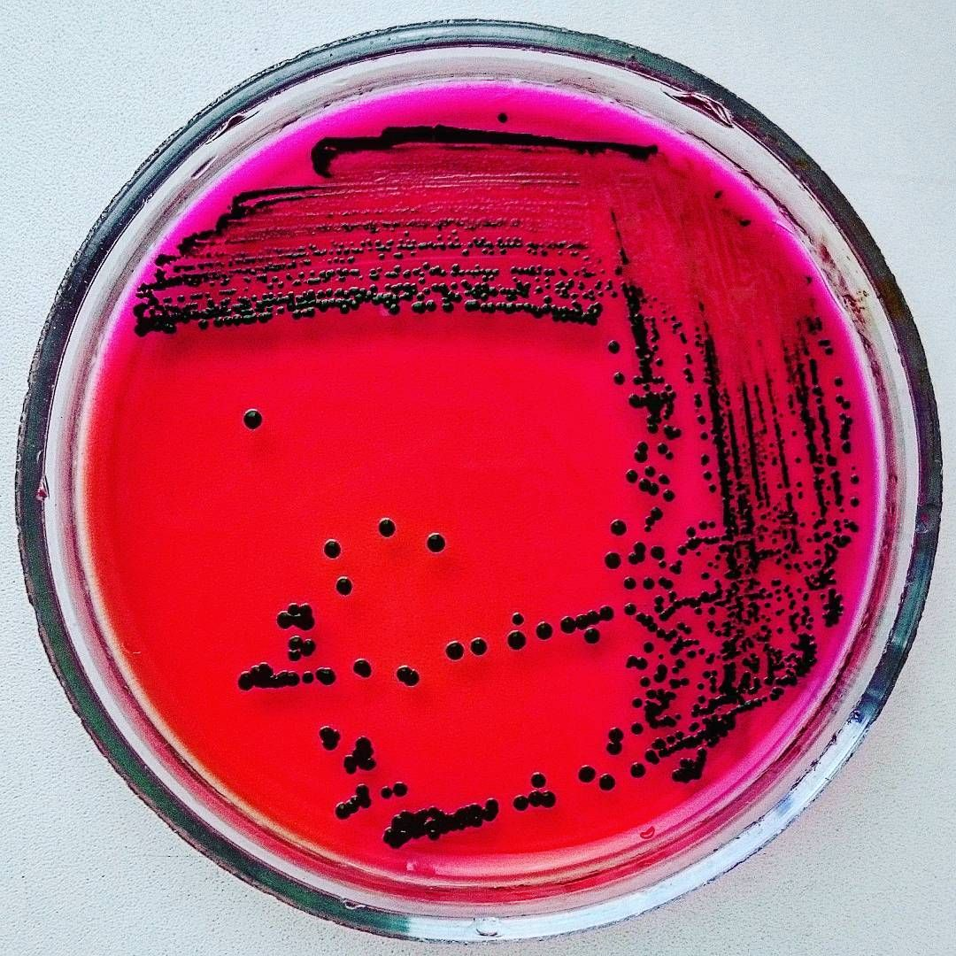
-Enterobacteriaceae fəsiləsi
-Fakultativ anaerob
-Qram neqativ basil
-2500 növ
-Somatik O-antigen
-Zülal təbiətli H-antigen
-Kapsul K (Vi) antigen
Salmonella:

Slide 3
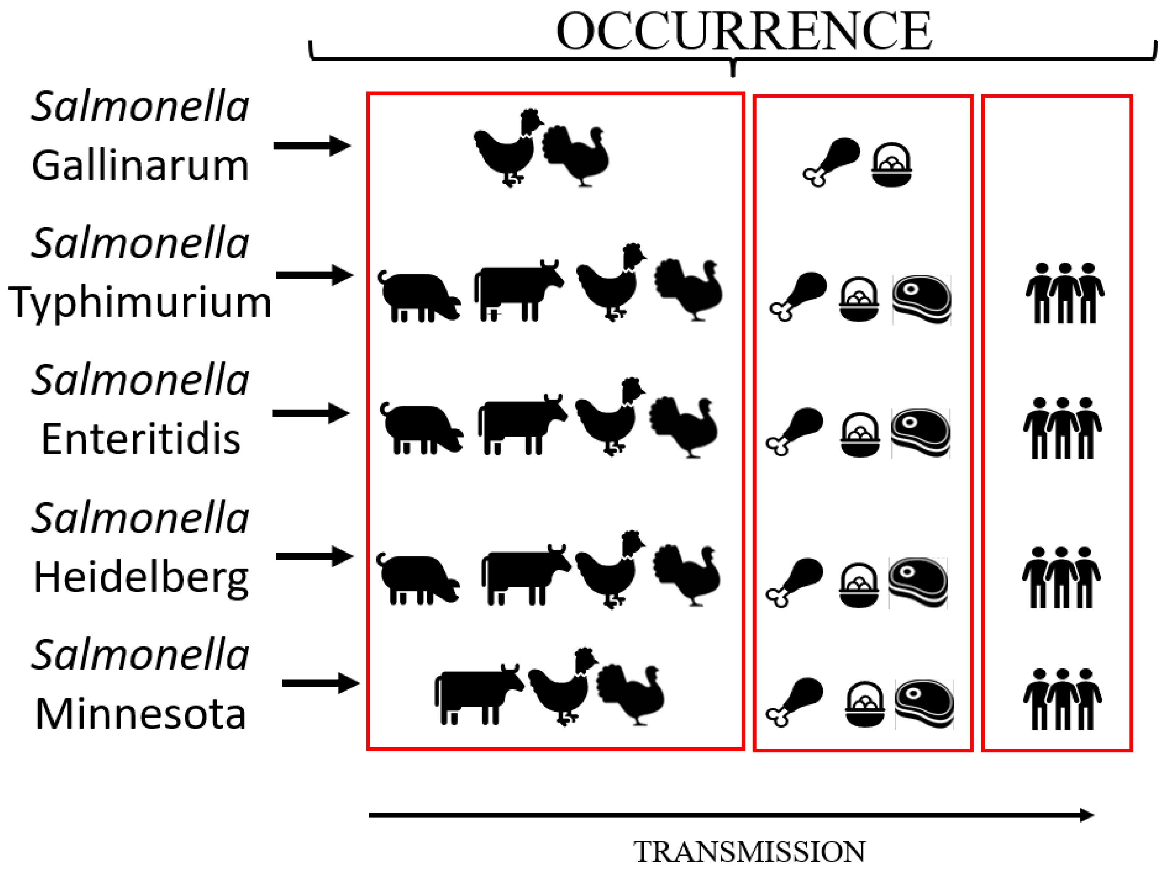
İnfeksiya mənbəyi və
yoluxma yolları
Avropa Qida Təhlükəsizliyi Təşkilatı (EFSA) və Avropa Xəstəliklərin Qarşısının Alınması və Nəzarəti Mərkəzinin (ECDC) illik hesabatına görə, insan salmonellyozu əsasən çirklənmiş quşçuluq məhsullarının istehlakı ilə əlaqədardır.
Marta Leati et al. The challenging task to select Salmonella target serovars in poultry: the Italian point of view. Epidemiol Infect. 2021.

Slide 4
Salmonella : törətdiyi xəstəliklər
kəskin qastroenterit enterokolit qida zəhərlənməsi
bağırsaq qızdırması (tif və paratif)
bakteriemiya
xəstəxanadaxili infeksiyalar
xroniki daşıyıcılıq

Slide 5
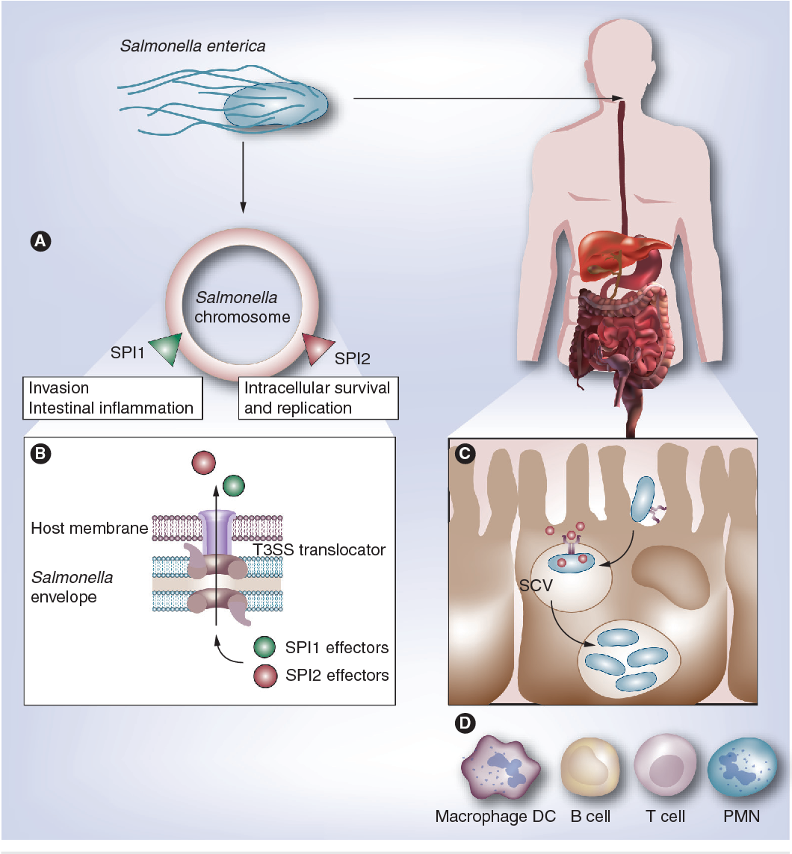
Salmonella Enterica Patogenezi :
transsitoz mexanizm
limfa follikullarında çoxalma
selikaltı qatda çoxalma
nazik bağırsaqlarda enterotoksin ifrazı
6-48 saat inkubasiya müddəti

Slide 6
Klinik əlamətlər:
Diaqnoz:
ürəkbulanma
qusma
qarın ağrısı
selikli və qanlı ishal
qızdırma
1-ci həftə qan kültürü
2 və 3-cü həftədən nəcis və sidik kültürü
2-5 həftədən serum antigenləri maksimum səviyyədə

Slide 7

Material və Metod
Kultivasiya:
2019-cu ilin yanvar- 2024-ci ilin yanvar ayları ərzində HB Güvən klinikasının Mikrobiologiya laboratoriyasına göndərilmiş 1500-dən çox nəcis nümunəsinin kultivasiya nəticəsi tədqiqata daxil edilmişdir
Nümunələr MacConkey aqar və SS/Hektoen aqarda kultivasiya edilmişdir
MacConkey aqar
SS/Hektoen aqar
EMB aqar

Slide 8
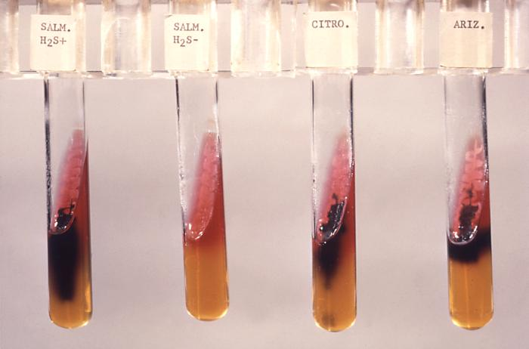
İnkubasiya:
  Şübhəli laktoza mənfi, H₂S müsbət koloniyalar
İdentifikasiya:
  Klassik metod
  VITEK-2 avtomatlaşdırılmış sistemi
İdentifikasiya olunmuş ştammların təsdiqi:
  Salmonella polivalent antiserum ilə

Slide 9
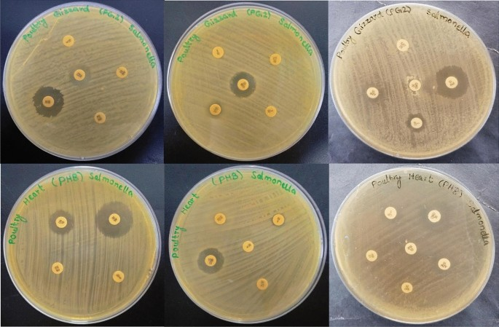
Antibiotiklərə həssaslıq testləri
Salmonella enterica olaraq identifikasiya edilib 33 Salmonella ştammı
EUCAST tövsiyələrinə uyğun olaraq antibiotiklərə həssaslıq testləri

Slide 10
Nəticə
Salmonella spp. n=33 | Ampisilin n=33 | Siprofloksasin n=29 | Seftazidim n=29 | Seftriakson n= 30 | Trimetoprim+ Sulfametoksazol n=27 | Levofloksasin n=27
Həssas n(%) | 26 (78.8%) | 26 (86,6%) | 26 (89.6%) | 27 (90%) | 25 (92.6%) | 26 (96.3%)
Davaml n(%) | 7 (21,2%) | 3 (10%) 1(g) | 3 (10.4%) | 3 (10%) | 2 (7.4%) | 1 (3.7%)
Araşdırmamızda Ampisillinə 21,2% , Siprofloksasinə 10% davamlılıq aşkar olunmuşdur ki, bu da kifayət qədər yüksək göstəricidir

Slide 11
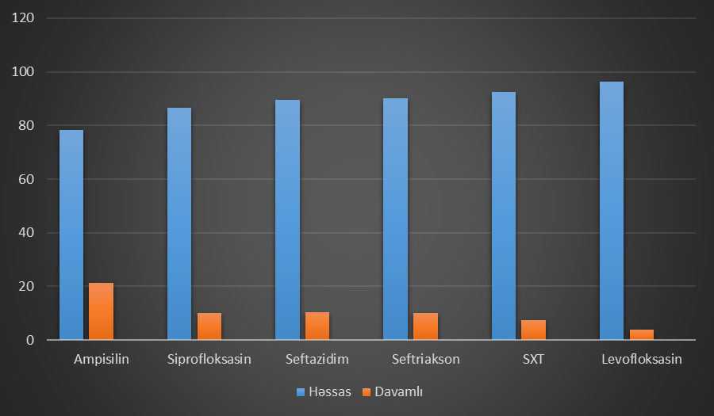
Ştamların antibiotiklərə qarşı həssaslıq testinin nəticələri:

Slide 12
İllər üzrə Salmonella ştamlarinda ampisilin və siprofloksasinə davamlılıq nisbətləri
İllər | 2019 (8) | 2020 (7) | 2021 (8) | 2022 (9) | 2023 (1)
Ampisilin(n) | 0 (0) | 3 (42.8%) | 3 (37.5%) | 0 (0) | 0 (0)
Siprofloksasin(n) | 1 (12.5%) | 0 (0) | 0 (0) | 2 (22.2%) | 1 (100%)

Slide 13
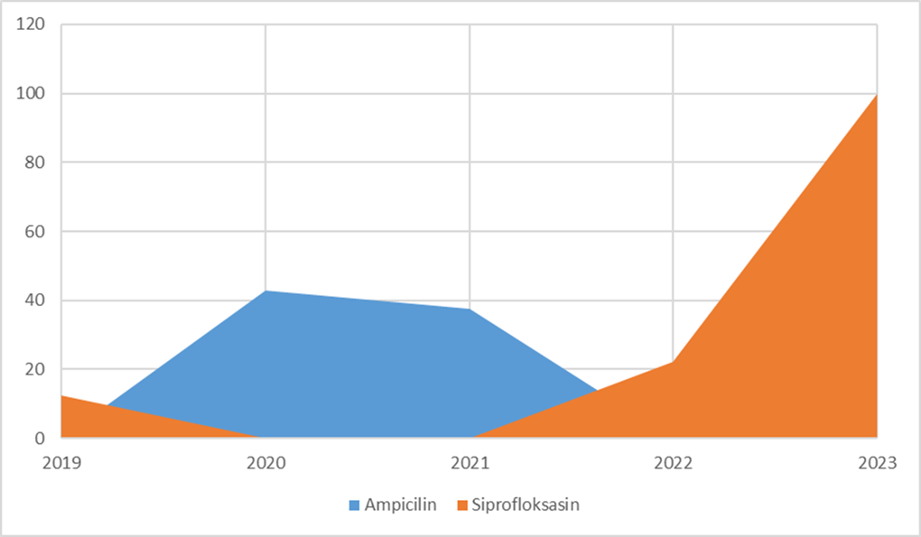
Digər Qafqaz ölkələrində: izolə edilmiş ştamların ən az 61,5%-də çoxlu dərman rezistentliyi (MDR)
Khatuna Makalatia et al. Characterization of Salmonella Isolates from Various Geographical Regions of the Caucasus and Their Susceptibility to Bacteriophages.Viruses. 2020

Slide 14

Nəticədə artan müqavimət nisbətləri lazımsız antibiotiklərin verilməməsinin və antibiotik həssaslıq testinə uyğun müalicənin tənzimlənməsinin vacibliyini göstərir.
Mengjun Hu et al. Characterization of the Role of Two-Component Systems in Antibiotic Resistance Formation in Salmonella enterica Serovar Enteritidis.mSphere. 2022.

Slide 15
DİQQƏTİNİZ ÜÇÜN TƏŞƏKKÜRLƏR

